Slide 1
Varuförsörjningens informationsmöte 23/4 2025

Slide 2
Agenda
Varuförsörjningens miljöarbete i upphandlingar
Avvikelser med medicintekniska produkter
Leveransstörningar
Produktinformation
Artikelförändringar
Synpunkter
Frågor

Slide 3
Varuförsörjningens miljöarbete i upphandling
Amelie Thorén
Miljökemist, Varuförsörjningen
amelie.thoren@regionuppsala.se

Slide 4
En strävan mot hållbar upphandling
Miljökemist ansvar för hållbarhetskrav i upphandling
Hållbarhetskrav ska ställas i alla upphandlingar
Miljökrav
Sociala och etiska krav
Riktlinjer för hållbar upphandling:
Innehåll av farliga ämnen/material
Klimatpåverkan
Förpackningsmaterial
Socialt ansvarstagande
Riktlinjer för hållbar upphandling vid Varuförsörjningen

Slide 5
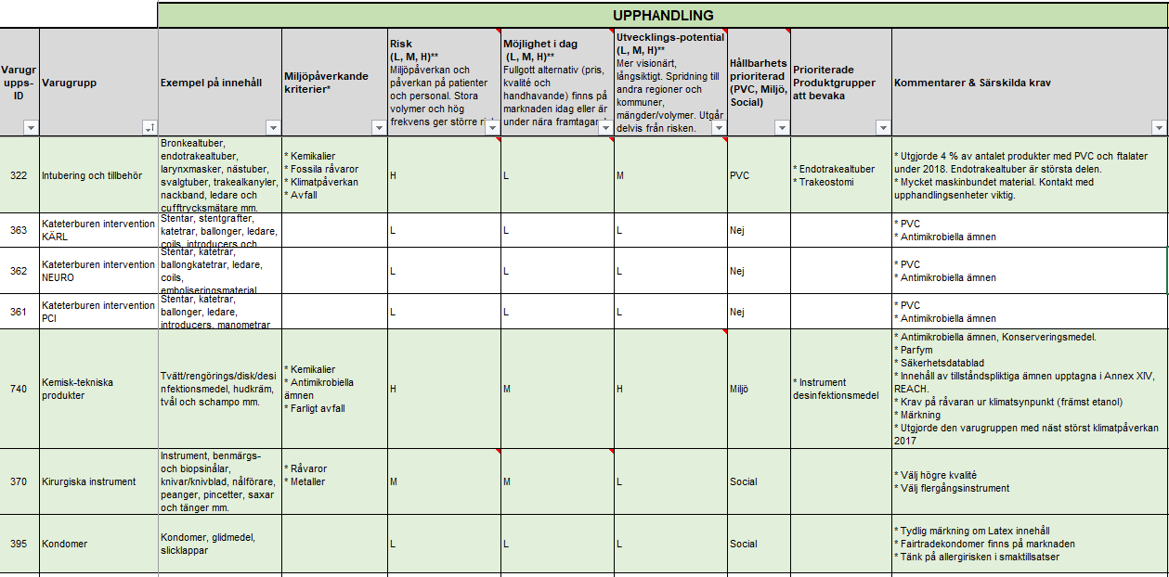
VF:s Hållbarhetspriolista
Prioriterade
enligt:
Miljö
PVC
Social
Hållbarhetspriolistan
Länk till hemsidan

Slide 6
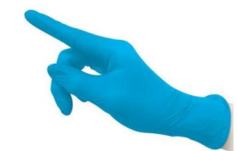
Exempel handskar
Tillverkning av operations - och undersökningshandskar kräver stora mängder energi och kemikalier.
Nitril, materialet som handskarna tillverkas av, har fossilt ursprung.
Använd handskar vid rätt tillfälle, självklart av hygienskäl men även miljöskäl och ekonomiska skäl!

Slide 7
Exempel handskar: energiåtgång
Att tillverka ett par osterila nitrilhanskar kräver ca 0,02 kWh energi.
0,02 kWh räcker till att:
- Ladda en mobiltelefon full laddning 2 ggr (4 h)
- eller dammsuga i 20 minuter!
Ett paket med 100 handskar har alltså krävt 1 kWh under tillverkningsprocessen, vilket är ungefär den energi som krävs för att:
- Köra 5 km med en elbil
- eller brygga 67 koppar kaffe!
De vanligaste tillverkningsländerna för nitrilhandskar är Kina och Malaysia – Oftast el av fossilt ursprung!

Slide 8
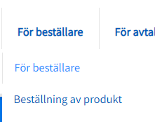
Exempel handskar: information på Varuförsörjningens hemsida
För beställare - Varuförsörjningen
Trasiga handskar eller andra fel?
Kommer det ut 5 stycken ur paketet när du ska ta ut en?
Reklamera! Reklamationer och synpunkter - Varuförsörjningen
Hållbar upphandling - Varuförsörjningen

Slide 9
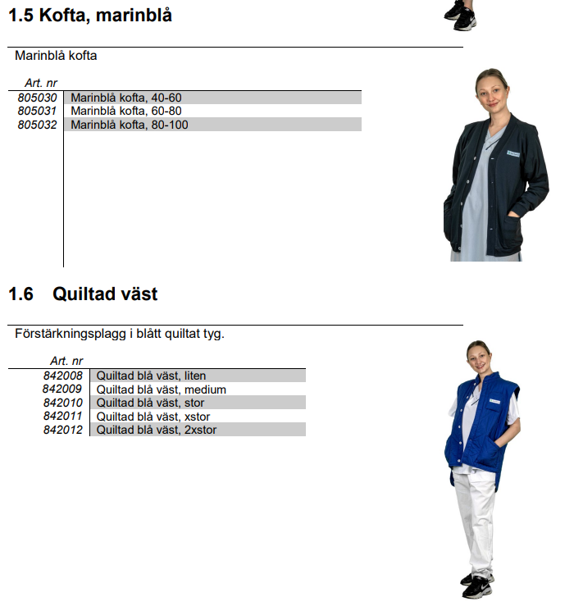
Värmejackor - flergångsalternativ
ÖREBRO Plaggen nedan kan beställas från Textilia via textilombuden
DALARNA Följande finns att tillgå:
Personaljacka
Läkarrock
Värmeväst
Plaggen beställs i Raindance till centrala personalkläds-
förråd på sjukhusen och till mindre enheter runt
omkring själva.

Slide 10
Värmejackor - flergångsalternativ
SÖRMLAND OCH VÄSTMANLAND – gemensamt avtal Följande finns att tillgå:
Quiltad jacka
Jackan är dock på hyra vilket innebär att de verksamheter
som vill ha den måste ha godkännande av verksamhetschef,
och regionen är restriktiv med att hyra textilier.
I kommande avtal som börjar gälla 1 april 2026 kommer
det finnas personalkoftor och västar att beställa.
Tips från Region Västmanlands minskningslista:
Använd privata t-shirts/linnen under arbetskläder
När extra värmeplagg behövs, används väst i flergångsmaterial
Använd samma värmejacka under ett helt arbetspass
UPPSALA Följande finns att tillgå:
Quiltad värmeväst vit, 110631
Rekommendationer:
Använd privata t-shirts/linnen under arbetskläder.
Använd samma värmejacka under ett helt arbetspass. Värmeplagg ska bytas dagligen.
Följ Basala hygienrutiner och klädregler (Vårdhygien) samt Basala hygienrutiner och klädregler på operationsavdelning (Vårdhygien).
Om lokalerna är för kalla, felanmäl i Weblord.
Ta väl hand om flergångstextilier så att de håller länge.
När extra värmeplagg behövs, används väst i flergångsmaterial.

Slide 11
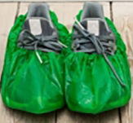
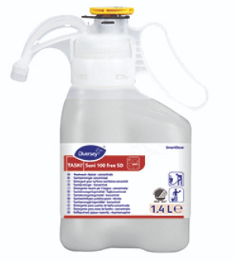
Sammanfattning och tips
Vad kan vi göra i upphandling?
Kravställning och dialog med våra leverantörer
Minimera mängden hälso- och miljöskadliga kemikalier i produkter
Minskad klimatpåverkan och lämpliga arbetsförhållanden hos tillverkarna
Vad kan beställare och användare göra?
Minska (onödig) användning – exempel: handskar, britspapper och skoskydd
Engångs till flergångs – exempel: sprutfat/rondskålar, kläder, kaffemuggar
Sopsäckar – alternativ i förnybart eller återvunnet material (se miljönytta papper och plast för lista)
Skoskydd - alternativ i förnybar plast art nr 61435
Miljösmarta förpackningar – exempelvis sanitetsrengöring art nr 7520194

Slide 12
Avvikelser med medicintekniska produkter
Sofia Ganneby, sjukhusingenjör
Medicinsk teknik, Akademiska sjukhuset
sofia.ganneby@akademiska.se

Slide 13
Agenda
Vad är en medicinteknisk produkt (MTP)?
Vad är en avvikelse med MTP?
Vad säger regelverket om avvikelsehantering?
Vad ska man göra vid en avvikelse?

Slide 14
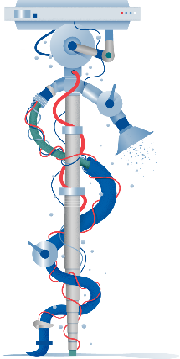
Vad är en medicinteknisk produkt?
I princip alla produkter som vi använder på patient eller som befinner sig inom patientnära zon!
Regleras i två olika EU-direktiv, 2017/745 MDR och 2017/746 IVDR
Till exempel:
Apparater: sängar, pumpar, ventilatorer, tempar, vågar…
Förbrukningsmaterial: plåster, sprutor, slangar, katetrar…
Även: lab-utrustning, vissa tillbehör (t ex rengöringsutrustning), vissa mjukvaror (t ex journalsystem)
Inte: läkemedel, ”kontorsutrustning”, telefoner/sökare, larmknappar, personlig skyddsutrustning

Slide 15
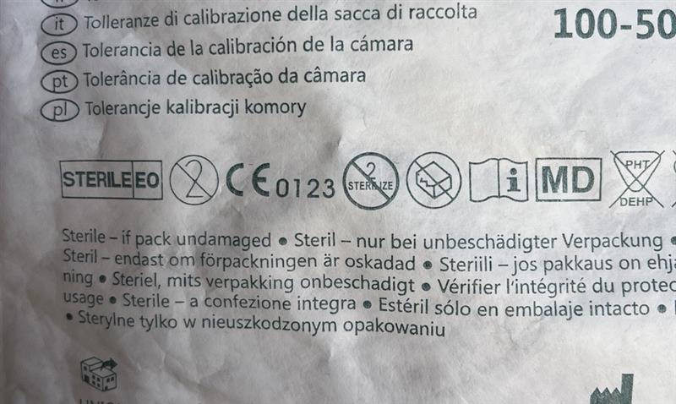
Vad är en medicinteknisk produkt?
Alla MTP måste CE-märkas av tillvekraren.
För enklare produkter (ofta enklare förbrukningsmaterial) så finns ingen kontroll alls innan produkten CE-märks och får säljas. Tillverkaren gör allt själv.
För lite mer avancerade produkter (t ex sterila produkter, kirurgiska flergångsinstrument) så behöver företagen ta hjälp av ett anmält organ (notified body) som granskar viss dokumentation.
För mycket avancerade produkter (t ex implantat, röntgensystem, ventilatorer osv) så behöver notified body granska företagets kvalitetssystem och mer omfattande produktdokumentation.
Ansvaret för att produkterna är säkra ligger på tillverkaren. Ansvaret för att rapportera om någon produkt inte är bra ligger på användaren.
Användarna är alltid skyldiga att läsa och följa bruksanvisningen.

Slide 16
Exempel på avvikelser
En händelse som har medfört eller hade kunnat medföra skada
Negativ händelse – händelse som har medfört vårdskada
Tillbud – händelse som hade kunnat medföra vårdskada
Exempel på avvikelser med MTP:
Tillverkningsfel: defekter i material, fel vid sterilisering, felmärkning.
Produktfel: kateter läcker trots korrekt användning, en pump stänger av sig själv, en pacemaker slutar fungera, en produkt har vassa kanter som man kan skada sig på.
Regulatoriska fel: ej korrekt CE-märkning, bristfällig bruksanvisning.

Slide 17
Avvikelser med medicintekniska produkter
Socialstyrelsens föreskrifter om användning av medicintekniska produkter i hälso- och sjukvården (HSLF-FS 2021:52)
5 kap 2 §
”Anmälan om negativa händelser och tillbud med medicintekniska produkter som inte är egentillverkade ska göras till Läkemedelsverket och tillverkaren. Anmälan ska göras snarast efter det att en händelse har inträffat.”
5 § ”Anmälan ska göras vid funktionsfel och försämring av en produkts egenskaper eller prestanda samt vid felaktigheter och brister i märkning eller bruksanvisning som kan leda till eller har lett till
1. en patients, en användares eller någon annan persons död, eller
2. en allvarlig försämring av en patients, en användares eller någon annan persons hälsotillstånd.”
Anmälan görs till Läkemedelsverket om det är en CE-märkt medicinteknisk produkt
Underrapportering av avvikelser med förbrukningsmaterial

Slide 18
Vad ska man göra vid en avvikelse?
Spara produkten! Lägg undan den och märk den tydligt!
Ta reda på så mycket info som möjligt, artikelnummer och lot-nummer! Spara förpackningen om den finns kvar.
Fota/filma gärna!
Tillverkaren är skyldig att utreda ALLA avvikelser.
Följ regionens rutiner vid avvikelse.
Glöm inte göra reklamation till Varuförsörjningen om det är upphandlat förbrukningsmaterial.
Enda sättet vi kan få bättre produkter på är att framföra våra synpunkter!

Slide 19
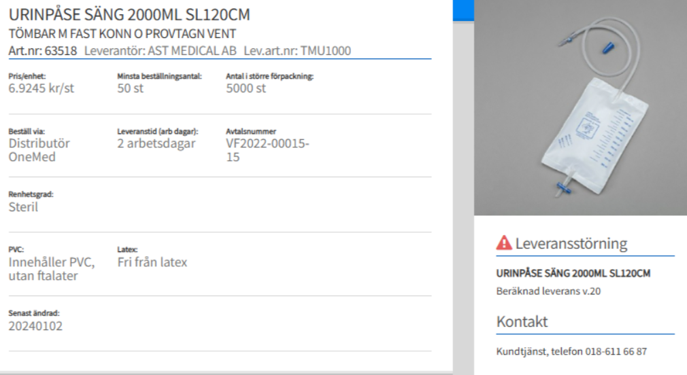
Leveransstörningar Urinpåse säng 2000ml SL120cm AST Medical AB
Restar till i början av maj.
Vi jobbar med leverantören för att hitta en tillgänglig ersättare. Alternativ finns dock för dem som inte behöver en steril påse.

Slide 20
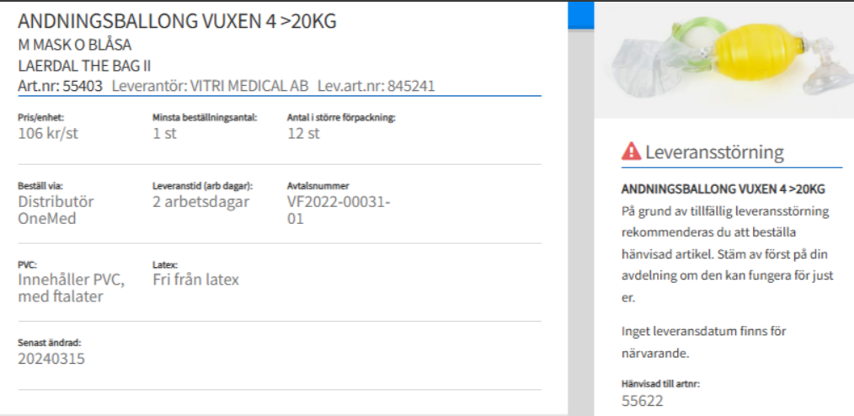
Leveransstörningar Andningsballong vuxen 4>20 kg Vitri Medical AB
Restar på obestämd tid.
Tillverkaren Laerdal har logistikproblem. Vi hänvisar till andningsballong med övertryck i samma storlek som vi har på avtal.

Slide 21
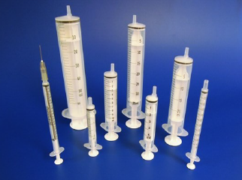
Produktinformation CODAN sprutor, Luer-Lock samt Luer slip
Codan har informerat att de kommer avveckla deras Luer-Lock samt Luer slip sprutor under 2025.
Varuförsörjningen tillsammans med Codan har säkerställt att lagerhållning ändå kommer finnas fram tills att avtalet går ut 2026-10-30.
Berörda artikelnummer som fortsatt kommer finnas lagerhållna för Varuförsörjningen är:
40594; 41788; 41790; 41867; 41869; 44856; 45023; 62474; 62745; 64242; 65379; 65829; 85484; 85485

Slide 22
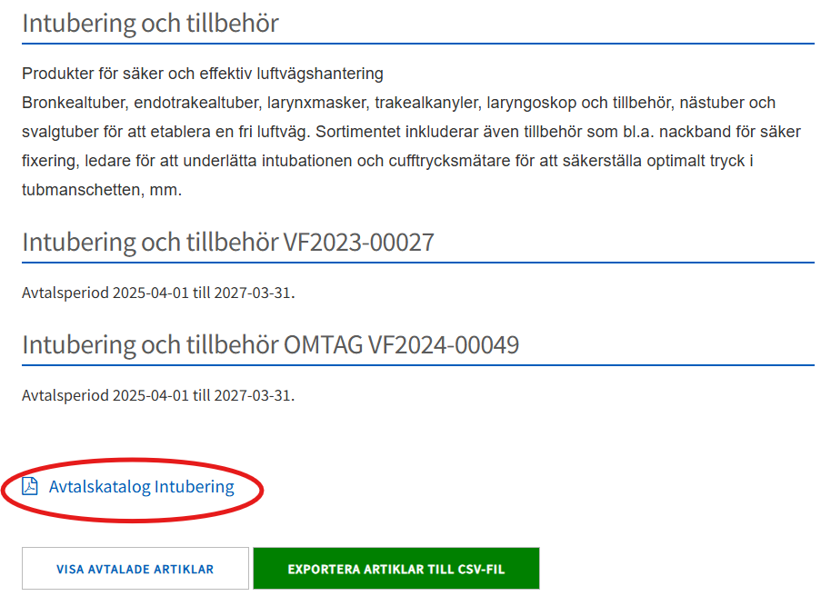
Produktinformation
På varuforsorjningen.se under rubriken Avtalade artiklar kan du hitta ytterligare information om våra produkter.
På sidan ”Intubering och tillbehör” finns exempelvis en fil som heter ”Avtalskatalog Intubering”. Där kan du enkelt se vilken produkt som ersätter vilken i det nya avtalet som startade 2025-04-01
Microsoft Word - Avtalskatalog.v1.docx
Väljer du istället exempelvis ”Städmaterial”, kan du hitta en lathund där du enkelt ser vilka skaft som passar med vilket stativ.
Lathund skaft o stativ.xlsx

Slide 23
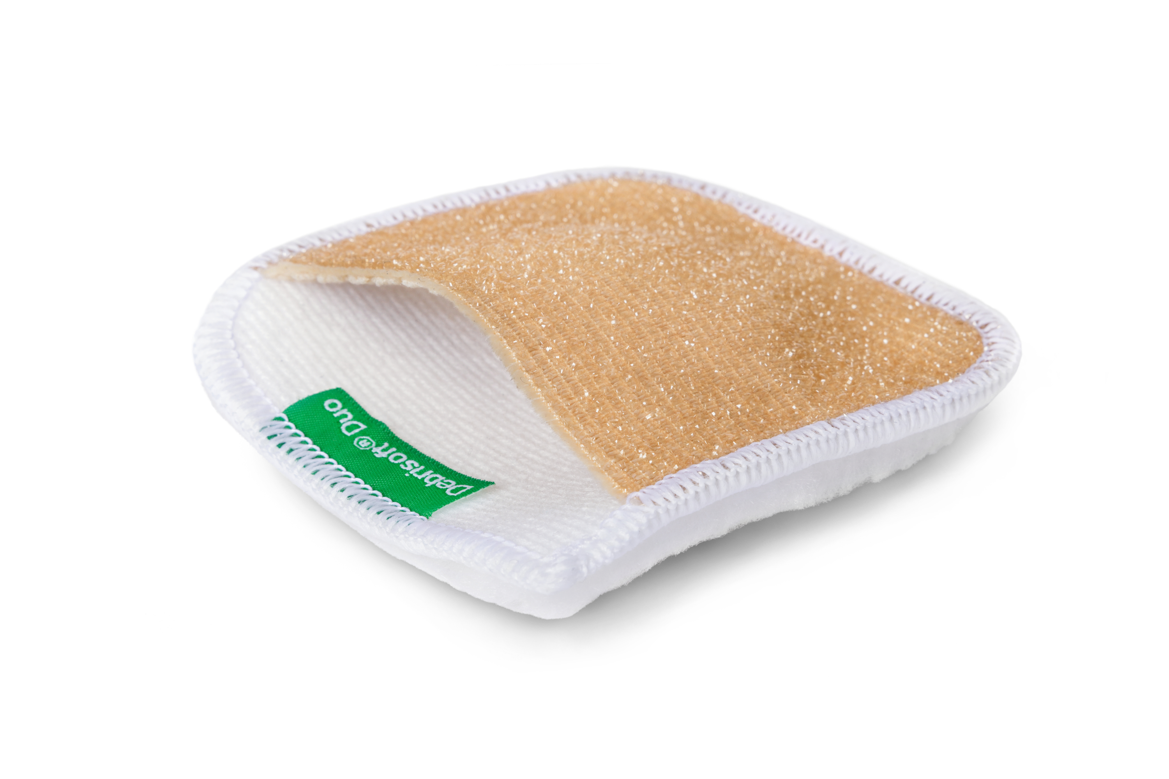
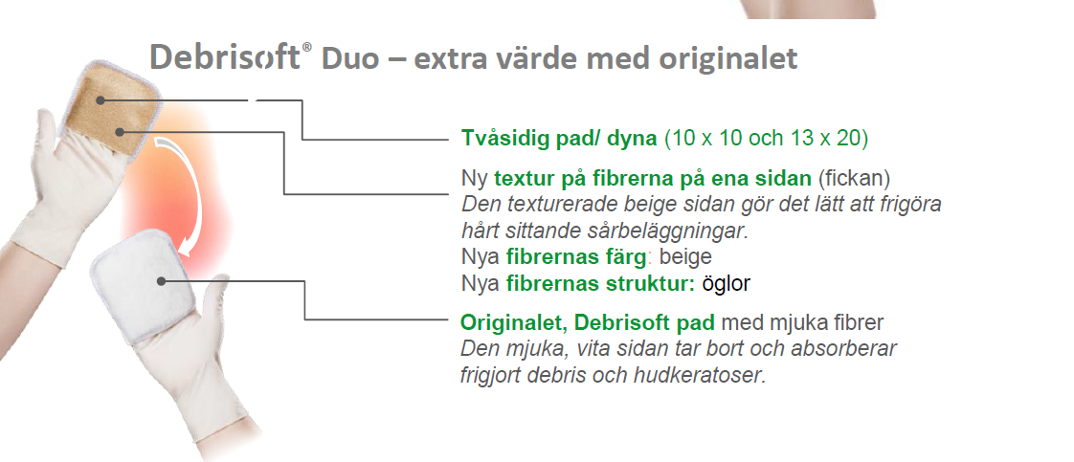
Artikelförändringar Debrisoft (VF art nr 50717) från Lohmann & Rauscher har uppdaterats till Debrisoft Duo (nytt VF artnr 65447) Samma pris som tidigare

Slide 24
Några bra saker att tänka på när du formulerar en synpunkt på t.ex. handskar.
Beskriv problemet tydligt
Undvik allmänna formuleringar. Skriv konkret vad som inte fungerar.
❌ "Dålig kvalitet." ✅ "Handsken går lätt sönder vid påtagning, vilket ökar risken för kontaminering."
Förklara konsekvenserna
Hur påverkar problemet personalens arbete, patientsäkerheten eller arbetsmiljön?
❌ ”Personalen vill inte använda” ✅ "Detta gör att vi ofta behöver byta handskar, vilket tar tid, ökar kostnad och stör arbetsflödet. Det kan även medföra ökad risk för smittspridning."
Jämför gärna med tidigare produkter
Om du har erfarenhet av en tidigare artikel eller produkt som fungerade bättre, beskriv vilket sätt den fungerade bättre.
❌ ”Den förra modellen var bättre” ✅ ” Den tidigare modellen var tjockare och slets inte lika lätt, vi behövde inte använda lika många.”

Slide 25
Nästa möte onsdag 28/5

Slide 26
Frågor?

